Slide 1





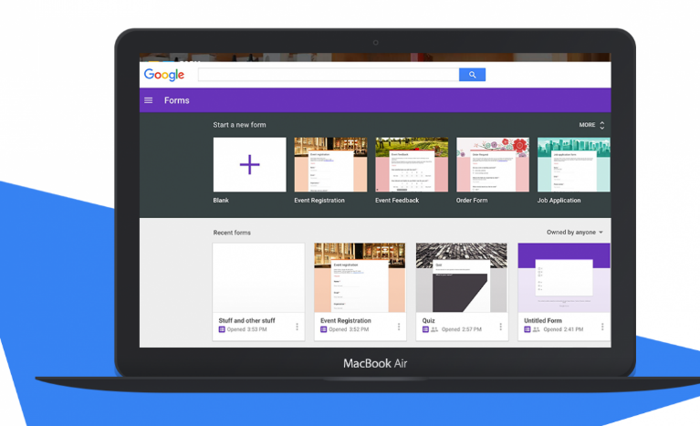
АBDULLA АVLONIY NOMIDAGI XALQ TA’LIMI MUAMMOLARINI O‘RGANISH VA ISTIQBOLLARINI BELGILASH
ILMIY-TADQIQOT INSTITUTI
Ta’lim muassasalarini boshqarishda axborot tizimidan samarali foydalanish

Slide 2
АBDULLA АVLONIY NOMIDAGI XALQ TA’LIMI MUAMMOLARINI O‘RGANISH VA ISTIQBOLLARINI BELGILASH
ILMIY-TADQIQOT INSTITUTI
Reja:
Ta’lim jarayonini takomillashtirishga yo‘naltirilgan axborot resurslari
Ta’lim muassasasi faoliyatini samarali tashkil etish va boshqarishga oid dasturiy mahsulotlar
Ta’lim muassasasini samarali tashkil etishda Googie Form,Googi Calendar, Zoom dasturiy mahsulotlaridan foydalanish

Slide 3
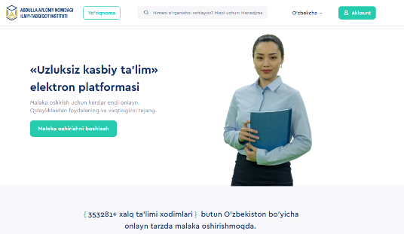






АBDULLA АVLONIY NOMIDAGI XALQ TA’LIMI MUAMMOLARINI O‘RGANISH VA ISTIQBOLLARINI BELGILASH
ILMIY-TADQIQOT INSTITUTI
Educare
Onlinedu.uz
Uzluksiz kasbiy ta’lim platformasi
Ijtimoiy-psixologik, tibbiy-psixologik, psixologik-pedagogik modullar
uzbekcoders.uz
maktab.uz
Dasturlashni o‘rganish uchun ochiq va bepul onlayn platforma
Masofaviy ta’lim platformasi
ish.uzedu.uz
bo‘sh ish o‘rinlari bo‘yicha ma’lumotlar beruvchi tizim
faol va salohiyatli pedagog va murabbiylarni qo‘llab-quvvatlash, rag‘batlantirish portali

Slide 4







АBDULLA АVLONIY NOMIDAGI XALQ TA’LIMI MUAMMOLARINI O‘RGANISH VA ISTIQBOLLARINI BELGILASH
ILMIY-TADQIQOT INSTITUTI
olimpiada.edu.uz
attestat.uzedu.uz
Fan olimpiadalarining onlayn platformasi
Elektron shahodatnoma platformasi
idea.edu.uz
kitob.uz
xalq ta’limi tizimini rivojlantirish bo‘yicha g‘oya va takliflarini shakllantirish
Earth is the only planet with life
kitobxonlikni yanada kengaytirish bo‘yicha elektron portal
kundalik.com
erp.uzedu.uz
Xalq ta’limi tizimini
boshqarishning dasturiy
majmuasi
Elektron baholash tizimi

Slide 5

АBDULLA АVLONIY NOMIDAGI XALQ TA’LIMI MUAMMOLARINI O‘RGANISH VA ISTIQBOLLARINI BELGILASH
ILMIY-TADQIQOT INSTITUTI
GOOGLE FORM DA ONLAYN TEST VA
SO‘ROVNOMALAR YARATISH
Google Forms
So‘rovnomalar
testlar
Google Forms Googlening bir qancha dasturlari bilan integratsiyaga ega:
sheet
classroom
sites
docs
slides

Slide 6




АBDULLA АVLONIY NOMIDAGI XALQ TA’LIMI MUAMMOLARINI O‘RGANISH VA ISTIQBOLLARINI BELGILASH
ILMIY-TADQIQOT INSTITUTI
GOOGLE FORM DA ONLAYN TEST VA
SO‘ROVNOMALAR YARATISH
Google Forms platformasini ta’limda qo‘llash
1
turli so‘rovnomalar tashkil etish
2
ularni tahlil qilish
3
onlayn testlar yaratish
4
tadbirlar uchun taklifnomalar yaratish

Slide 7
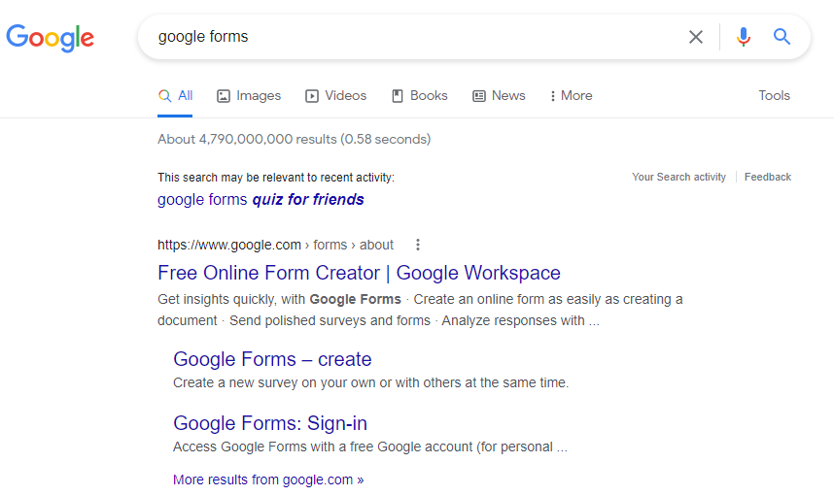

АBDULLA АVLONIY NOMIDAGI XALQ TA’LIMI MUAMMOLARINI O‘RGANISH VA ISTIQBOLLARINI BELGILASH
ILMIY-TADQIQOT INSTITUTI
GOOGLE FORM DA ONLAYN TEST VA
SO‘ROVNOMALAR YARATISH
Google Forms platformasidan foydalanish
1
2

Slide 8
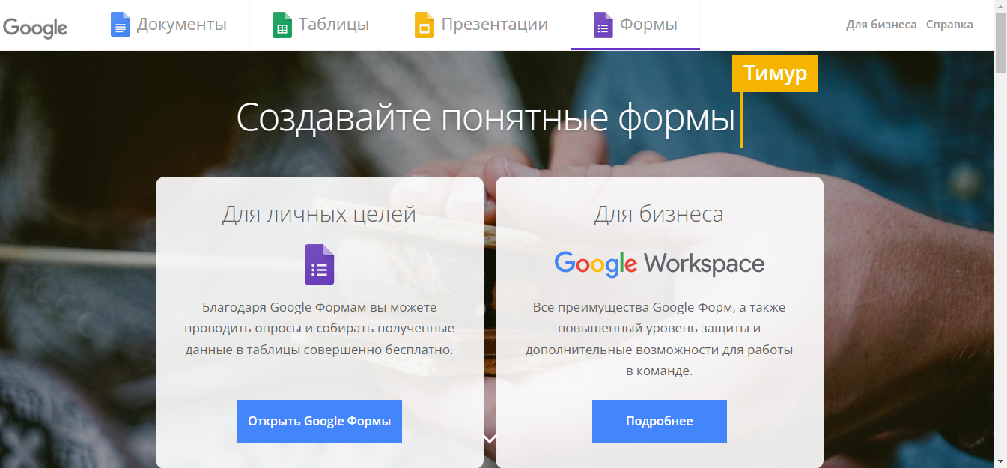
АBDULLA АVLONIY NOMIDAGI XALQ TA’LIMI MUAMMOLARINI O‘RGANISH VA ISTIQBOLLARINI BELGILASH
ILMIY-TADQIQOT INSTITUTI
GOOGLE FORM DA ONLAYN TEST VA
SO‘ROVNOMALAR YARATISH
Google Forms platformasidan foydalanish
3
4

Slide 9
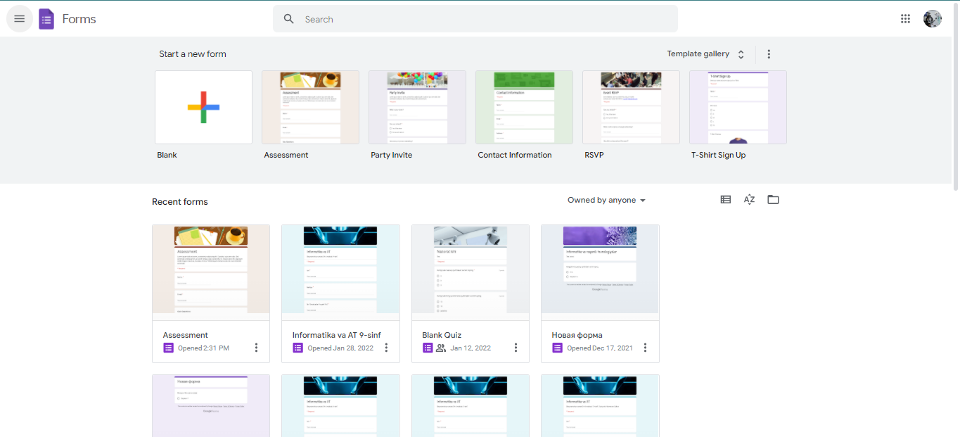
АBDULLA АVLONIY NOMIDAGI XALQ TA’LIMI MUAMMOLARINI O‘RGANISH VA ISTIQBOLLARINI BELGILASH
ILMIY-TADQIQOT INSTITUTI
GOOGLE FORM DA ONLAYN TEST VA
SO‘ROVNOMALAR YARATISH
Google Forms platformasidan foydalanish
1
2

Slide 10

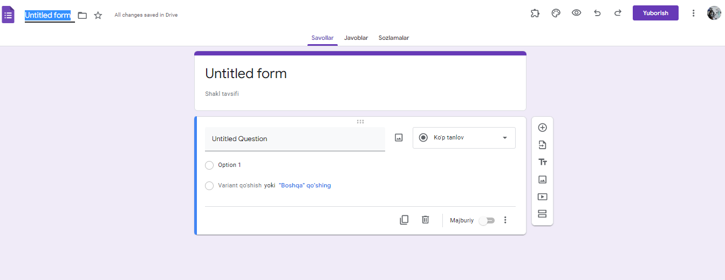
АBDULLA АVLONIY NOMIDAGI XALQ TA’LIMI MUAMMOLARINI O‘RGANISH VA ISTIQBOLLARINI BELGILASH
ILMIY-TADQIQOT INSTITUTI
GOOGLE FORM DA ONLAYN TEST VA
SO‘ROVNOMALAR YARATISH
Google Forms platformasidan foydalanish
1
2
3

Slide 11


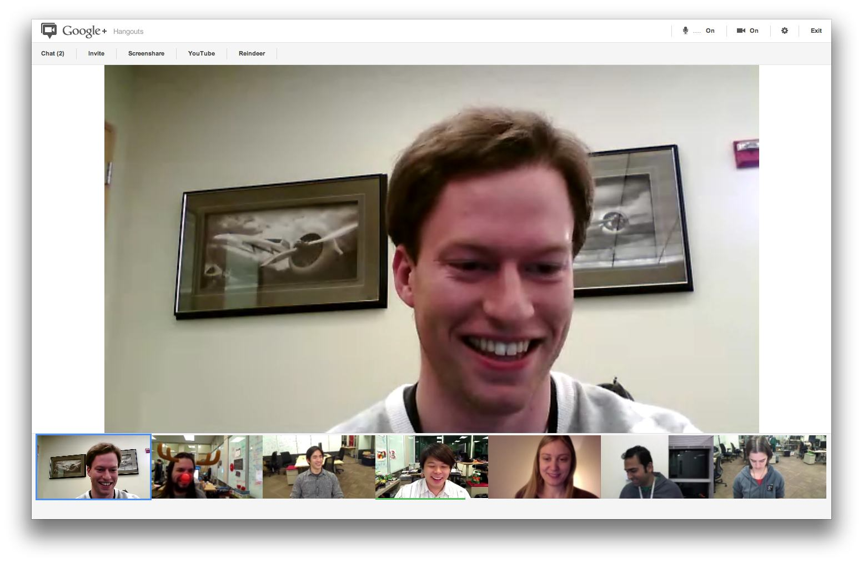
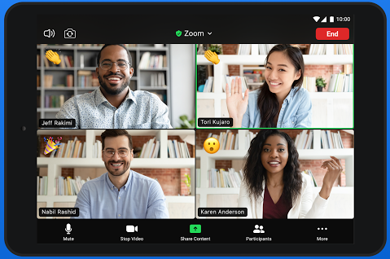
АBDULLA АVLONIY NOMIDAGI XALQ TA’LIMI MUAMMOLARINI O‘RGANISH VA ISTIQBOLLARINI BELGILASH
ILMIY-TADQIQOT INSTITUTI
VIDEOKONFERENSIYA TASHKIL ETUVCHI AMALIY DASTURLAR

Slide 12

АBDULLA АVLONIY NOMIDAGI XALQ TA’LIMI MUAMMOLARINI O‘RGANISH VA ISTIQBOLLARINI BELGILASH
ILMIY-TADQIQOT INSTITUTI
DASTURIY VOSITALAR
Sinxron darslarni tashkil etishda qo‘llanilaniladigan dasturiy vositalar

Slide 13

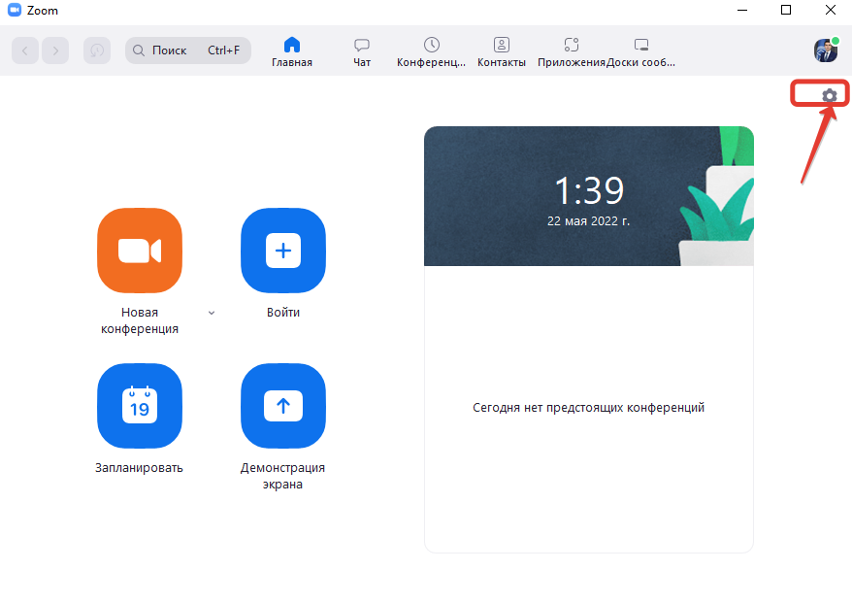
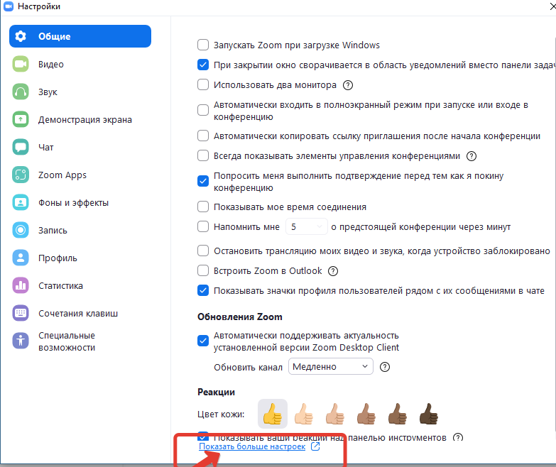

Zoom dasturi yordamida interaktiv onlayn trening mashg‘ulotlari tashkil etish
АBDULLA АVLONIY NOMIDAGI XALQ TA’LIMI MUAMMOLARINI O‘RGANISH VA ISTIQBOLLARINI BELGILASH
ILMIY-TADQIQOT INSTITUTI

Slide 14
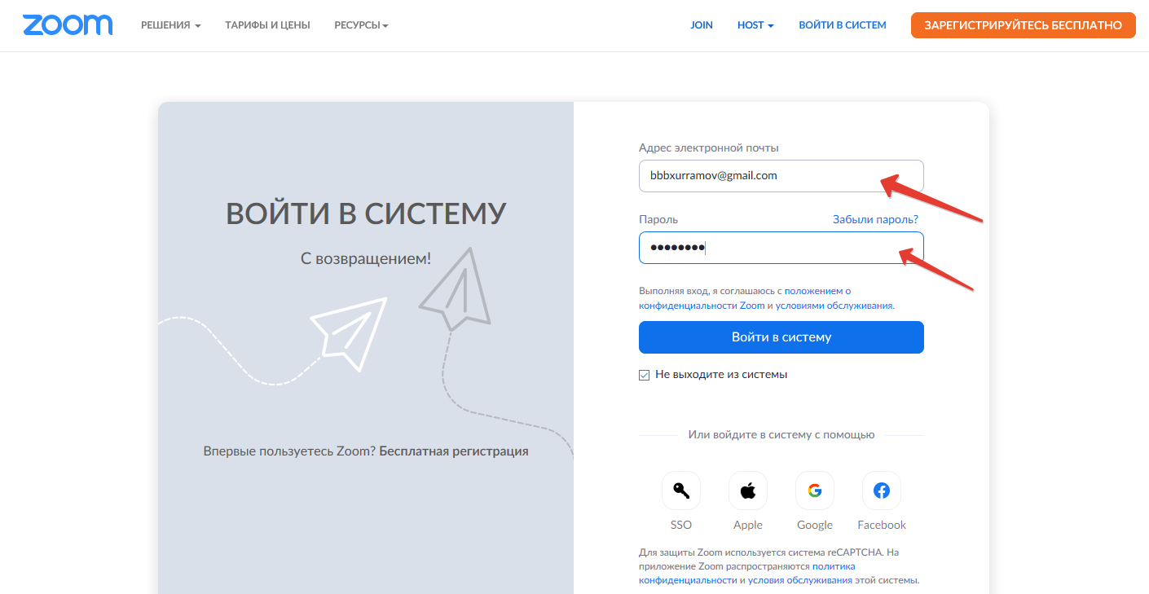

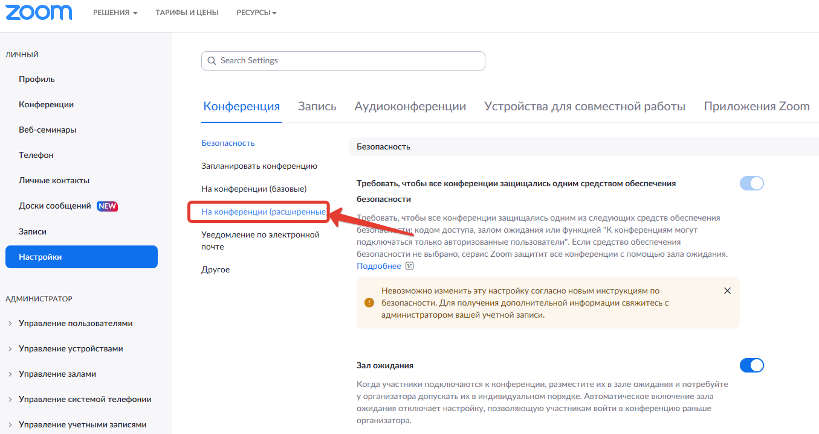

Zoom dasturi yordamida interaktiv onlayn trening mashg‘ulotlari tashkil etish
АBDULLA АVLONIY NOMIDAGI XALQ TA’LIMI MUAMMOLARINI O‘RGANISH VA ISTIQBOLLARINI BELGILASH
ILMIY-TADQIQOT INSTITUTI

Slide 15
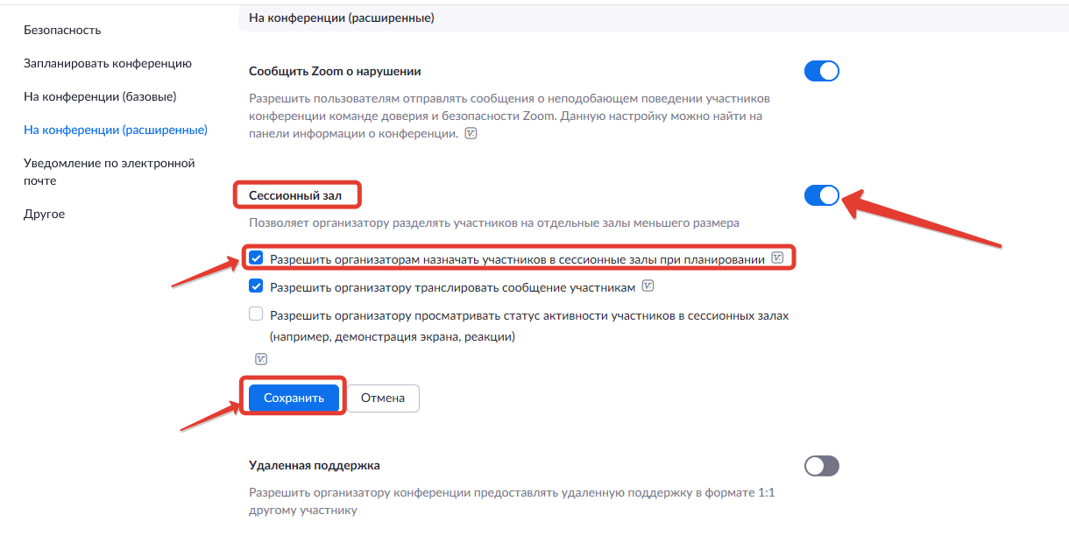

Zoom dasturi yordamida interaktiv onlayn trening mashg‘ulotlari tashkil etish
АBDULLA АVLONIY NOMIDAGI XALQ TA’LIMI MUAMMOLARINI O‘RGANISH VA ISTIQBOLLARINI BELGILASH
ILMIY-TADQIQOT INSTITUTI

Slide 16

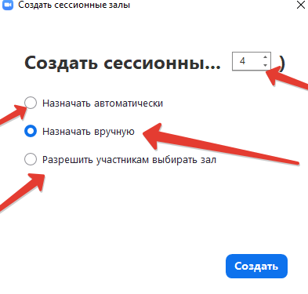
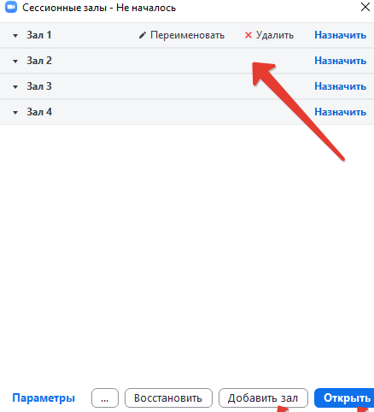
Zoom dasturi yordamida interaktiv onlayn trening mashg‘ulotlari tashkil etish
АBDULLA АVLONIY NOMIDAGI XALQ TA’LIMI MUAMMOLARINI O‘RGANISH VA ISTIQBOLLARINI BELGILASH
ILMIY-TADQIQOT INSTITUTI

Slide 17

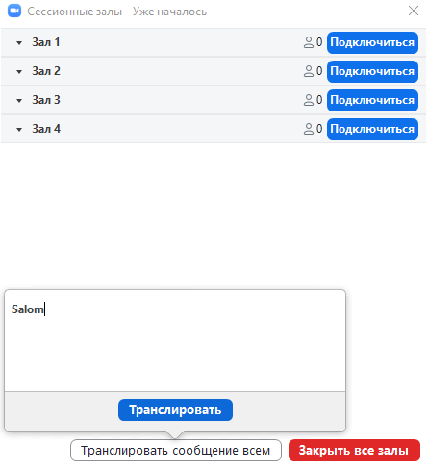
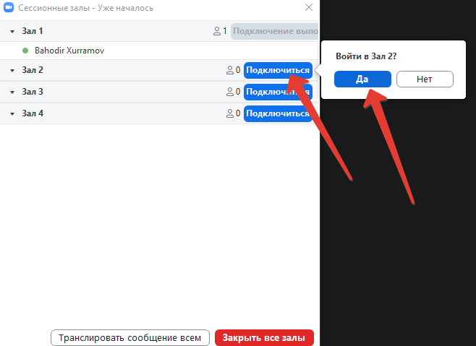
Zoom dasturi yordamida interaktiv onlayn trening mashg‘ulotlari tashkil etish
АBDULLA АVLONIY NOMIDAGI XALQ TA’LIMI MUAMMOLARINI O‘RGANISH VA ISTIQBOLLARINI BELGILASH
ILMIY-TADQIQOT INSTITUTI

Slide 18



Zoom dasturi yordamida interaktiv onlayn trening mashg‘ulotlari tashkil etish yuzasidan amaliy topshiriq:
АBDULLA АVLONIY NOMIDAGI XALQ TA’LIMI MUAMMOLARINI O‘RGANISH VA ISTIQBOLLARINI BELGILASH
ILMIY-TADQIQOT INSTITUTI
O‘z kasbiy faoliyatingizdan kelib chiqqan holda zoom dasturi orqali qanday mavzularda onlayn trening mashg‘ulotlarini shakllantirgan bo‘lar edingiz?
(o‘tkazish tartibini ishlab chiqing va amaliyotda qo‘llab ko‘ring)

Slide 19

АBDULLA АVLONIY NOMIDAGI XALQ TA’LIMI MUAMMOLARINI O‘RGANISH VA ISTIQBOLLARINI BELGILASH
ILMIY-TADQIQOT INSTITUTI
E’TIBORINGIZ UCHUN
RAHMAT!

